Slide 1
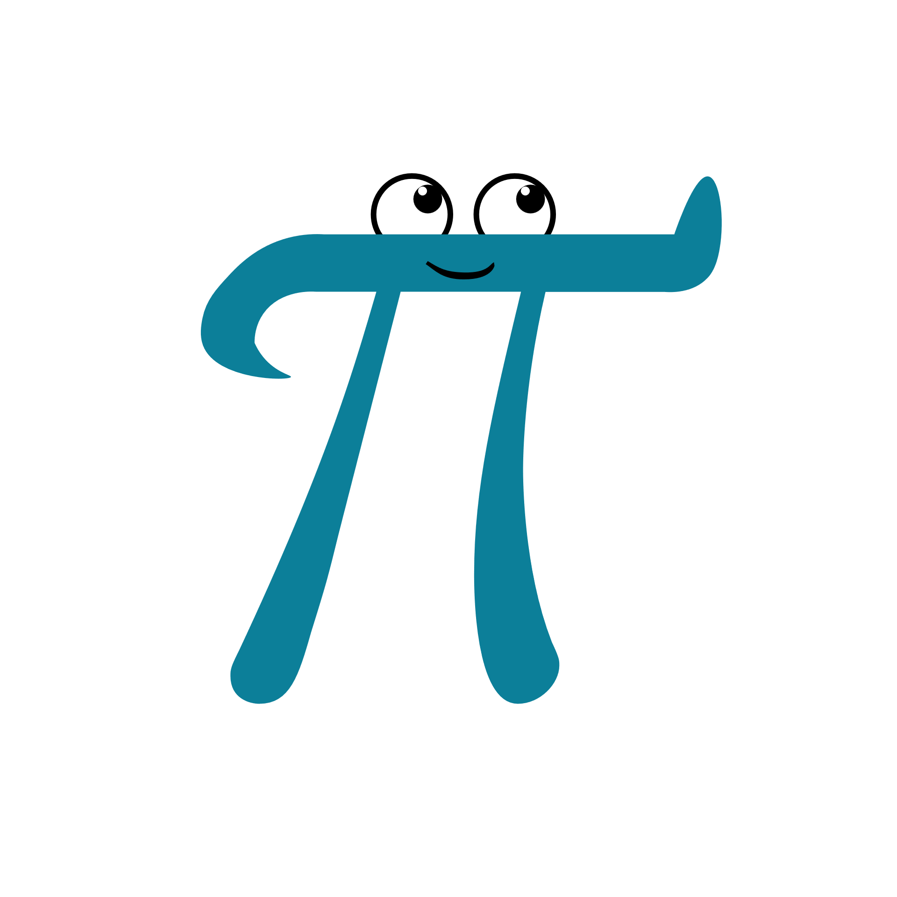
教学方法的演变
追溯教学技术和教学方法的历史发展。

Slide 2
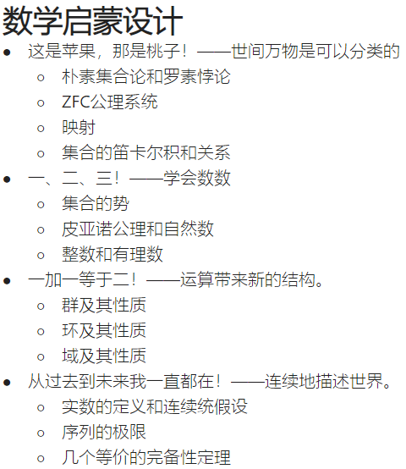
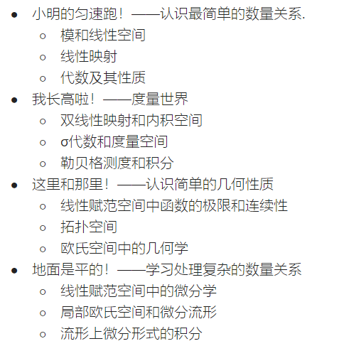
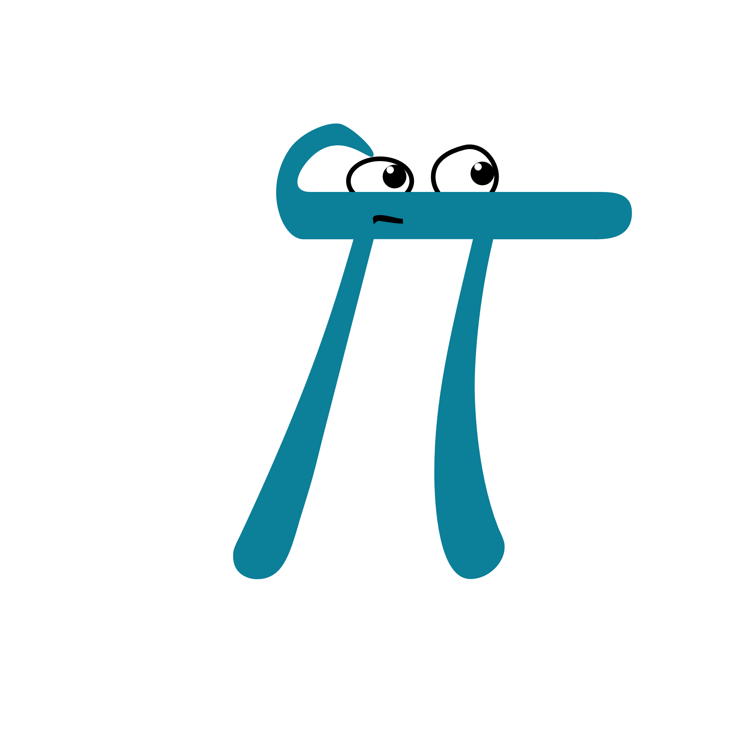

Slide 3
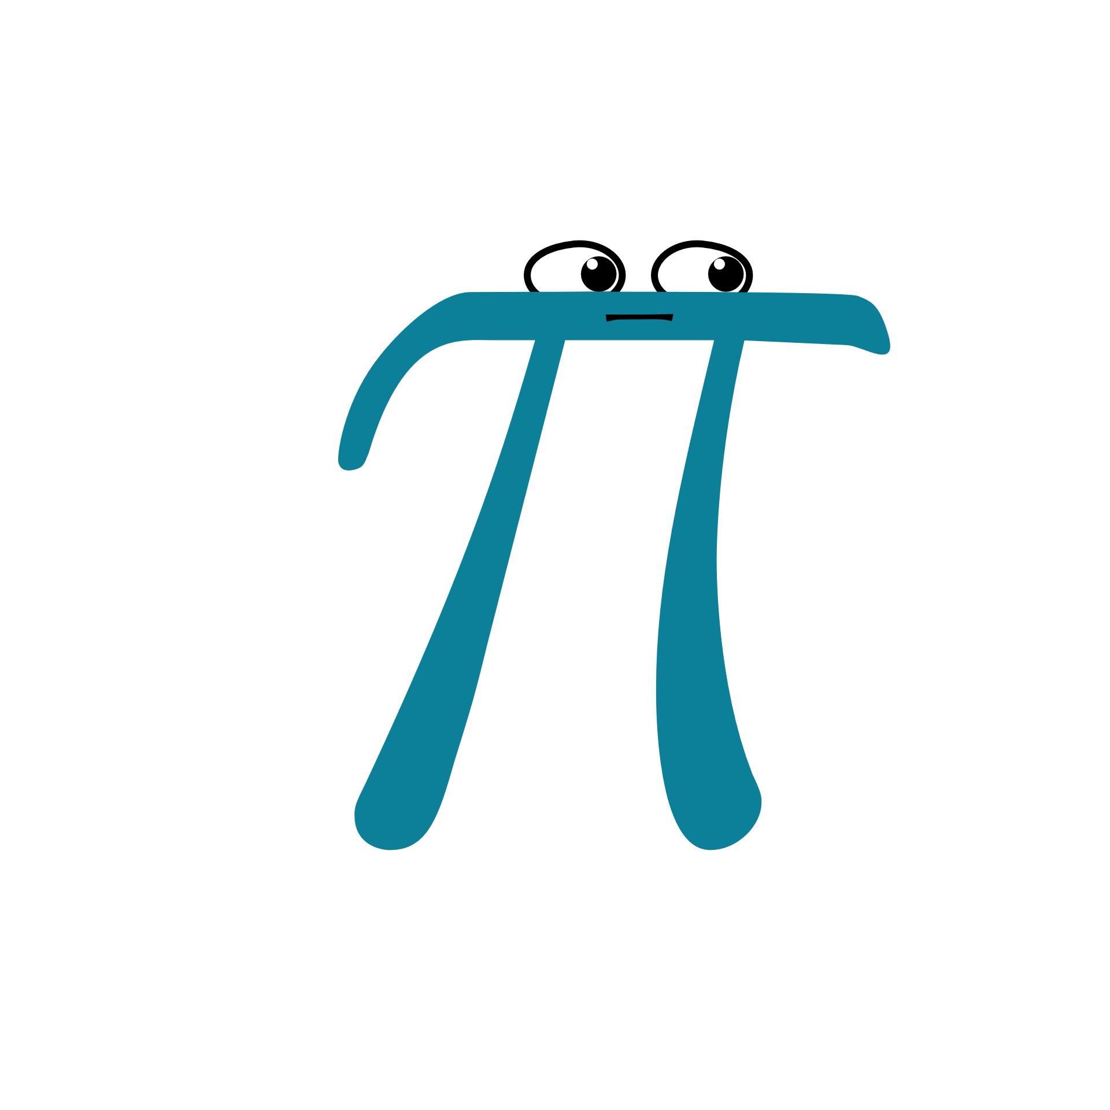
第一部分：教学技术

Slide 4
国内教学技术以电化教育的出现为标志
电化教育是指在教育教学过程中，运用投影、幻灯、录音、录像、广播、电影、电视、计算机等技术，传递教育信息，并对这一过程进行设计、研究和管理的一种教育形式。是促进学校教育教学改革、提高教育教学质量的有效途径和方法。是实现教育现代化的重要内容。

Slide 5
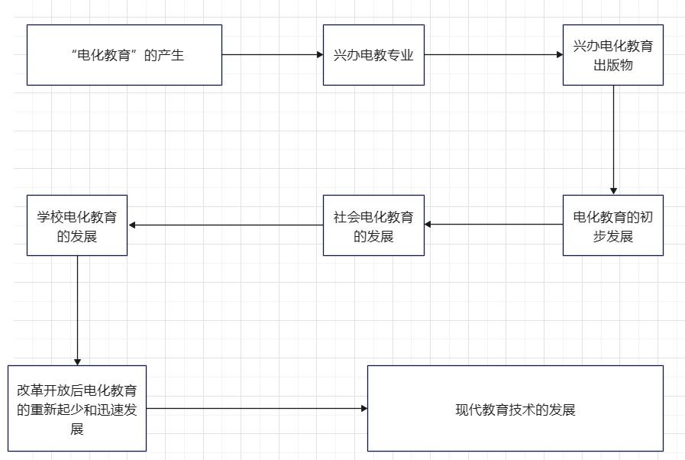
流程

Slide 6
教育技术在美国开始于视听教育和程序教学运动
视听教育指的是依据教育理论，运用多种媒体，充分发挥视听感官的功能，有目的地传递教育信息，以实现最优化的教育活动。具体而言，视听教育是指运用照片、图表、模型、标本、仪器、录音唱片、广播、电视、电影等视听手段进行教学、教育活动，以及直接由视听觉获得知识的教学活动。如参观、旅行、表演、展览、实验、实习等都属于视听教育范围。

Slide 7
综合来说，因素共为以下三点：
1、 工业现代化发展而引起的教育需要。
2、 教育家教育思想的影响和推动。
3、 新的技术手段的发明和应用。

Slide 8
第二部分：教学方法

Slide 9
（一）全面苏化和艰难探索阶段（1949—1976年）
（二）恢复重建和开放繁荣阶段（1976—2000年）
（三）砥砺发展和推陈创新阶段（2000年以来）
一、教学方法研究70年的变革历程
中国教学方法的思想渊源，可以追溯到两千多年前《学记》《论语》
等教育名作，其中蕴含着启发教学、因材施教等经典教学方法。现代意义
上的教学方法研究于20世纪初伴随着作为一门独立学科的教育学从国外引
入。1949年中华人民共和国成立，掀开了教学方法研究的新篇章，70年来
不同历史阶段的理论创新与实践探索彰显出相应的时代主题及风格，构成
了教学方法研究中外交融、文化嬗变的绚烂图景。

Slide 10
常用方法
讲授法
讲授法是教师通过简明、生动的口头语言向学生传授知识、
发展学生智力的方法。它是通过叙述、描绘、解释、推论来传递
信息、传授知识、阐明概念、论证定律和公式，引导学生分析和
认识问题。

Slide 11
讨论法
讨论法是在教师的指导下，学生以全班或小组为单位，围绕教材的中心问题，各抒己见，通过讨论或辩论活动，获得知识或巩固知识的一种教学方法。优点在于，由于全体学生都参加活动，可以培养合作精神，激发学生的学习兴趣，提高学生学习的独立性。
练习法
练习法是学生在教师的指导下巩固知识、运用知识、形成技能技巧的方法。
任务驱动法
教师给学生布置探究性的学习任务，学生查阅资料，对知识体系进行整理，再选出代表进行讲解，最后由教师进行总结。任务驱动教学法可以以小组为单位进行，也可以以个人为单位组织进行，它要求教师布置任务要具体，其他学生要极积提问，以达到共同学习的目的。任务驱动教学法可以让学生在完成“任务”的过程中，培养分析问题、解决问题的能力，培养学生独立探索及合作精神。
读书指导法
读书指导法是教师指导学生通过阅读教科书或参考书，以获得知识、巩固知识、培养学生自学能力的一种方法。

Slide 12
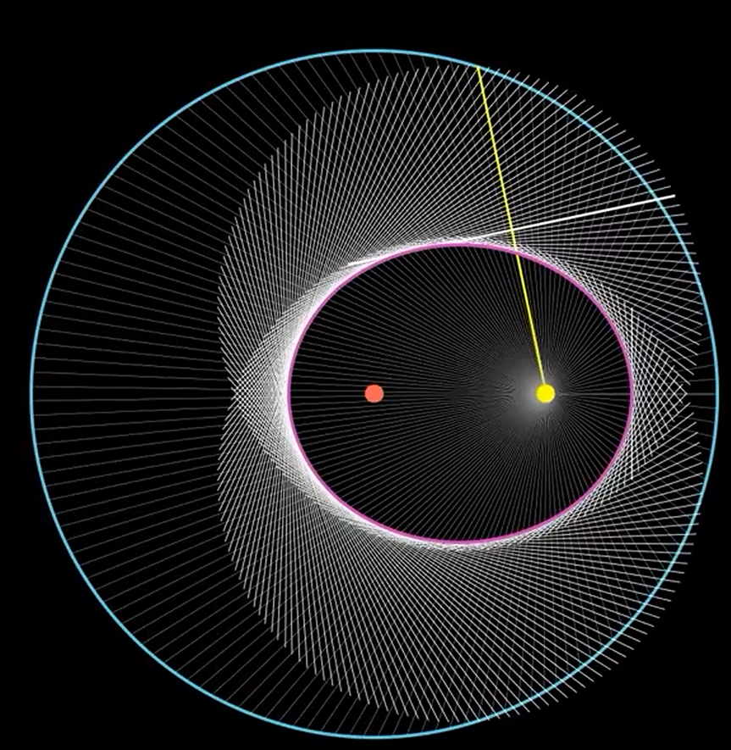
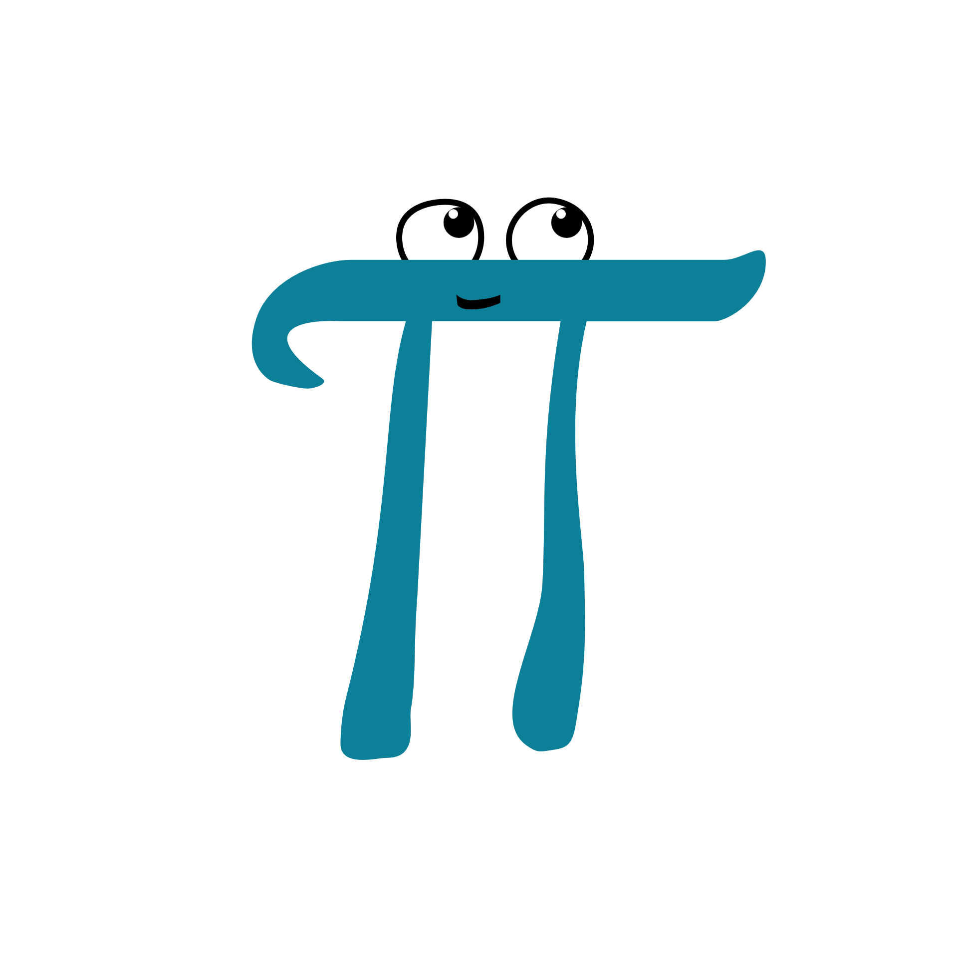
直观演示法
演示法是教师在课堂上通过展示各种实物、直观教具或进行示范性实验，让学生通过观察获得感性认识的教学方法。是一种辅助性教学方法，要和讲授法、谈话法等教学方法结合使用。

Slide 13
谢 谢 ！

